Slide 1


ВЫПУСКНАЯ КВАЛИФИКАЦИОННАЯ РАБОТА на соискание академической степени бакалавра на тему
Министерство образования и науки Российской Федерации
Федеральное государственное бюджетное образовательное
учреждение высшего образования
ПЕРМСКИЙ НАЦИОНАЛЬНЫЙ ИССЛЕДОВАТЕЛЬСКИЙ
ПОЛИТЕХНИЧЕСКИЙ УНИВЕРСИТЕТ
Кафедра ИТАС
«Автоматизированная система управления
движением колёсного робота.»
Выполнил: ЭВТ-11бз Брюханов В.П.
Руководитель ВКР:
к.т.н., доцент, Курушин Д.С.
Консультант по предметной области:
к.т.н., доцент, Курушин Д.С.
Пермь - 2016

Slide 2
Цель и задачи
Цель работы: разработать автоматизированную систему управления движением колесного робота, основанную на наборе регуляторов, обеспечивающих перемещение МРК в заданном режиме.
Задачи работы:
1. Идентифицировать задачи, которые должны решать регуляторы
2. Идентифицировать режимы, которые будут решать задачу передвижения МРК (мобильного роботизированного комплекса) при помощи тягового двигателя и тормозных усилий колес
3. Выбрать типы регуляторов, которые обеспечат работу режимов
4. Выбрать метод поиска оптимальных коэффициентов регуляторов
5. Описать режимы регулирования, объекты управления, протекание отдельного цикла регулирования
6. Экспериментально установить величины, необходимые для разработки регулятора и рассчитать первичные коэффициенты регуляторов
7. Оптимизировать коэффициенты регуляторов
8. Реализовать режимы регулирования движения МРК (мобильного роботизированного комплекса)
2/12

Slide 3
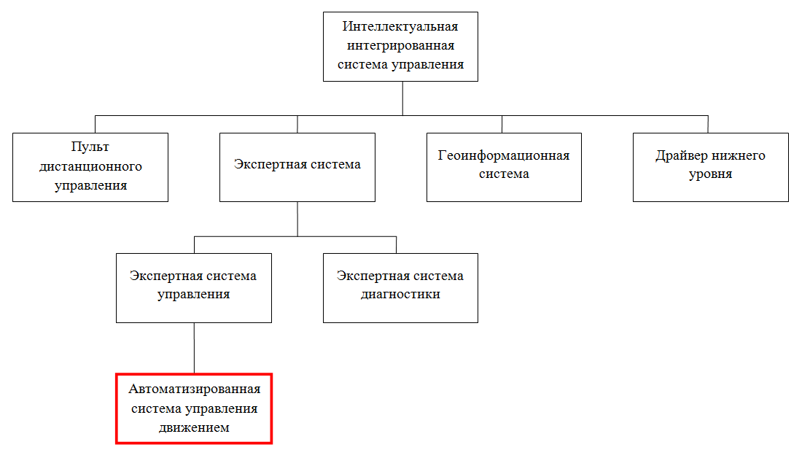
Структурная схема
ПО МРК (фрагмент)
3/12

Slide 4
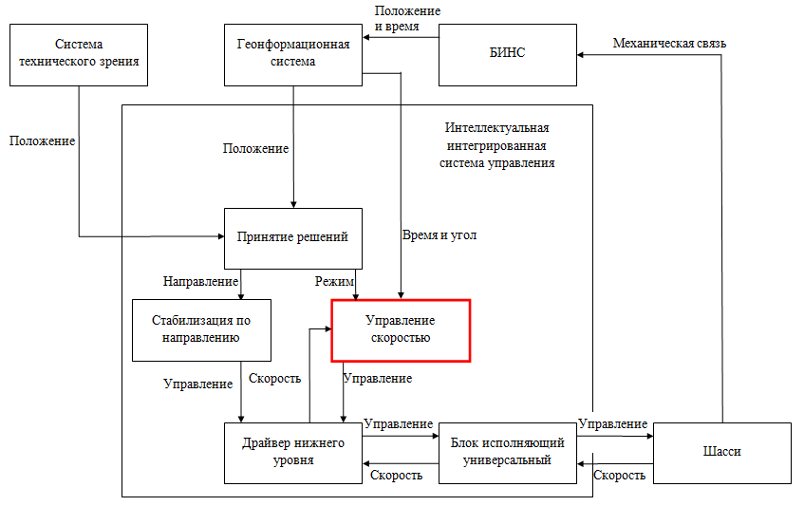
Функциональная схема
ПО МРК (фрагмент)
4/12

Slide 5
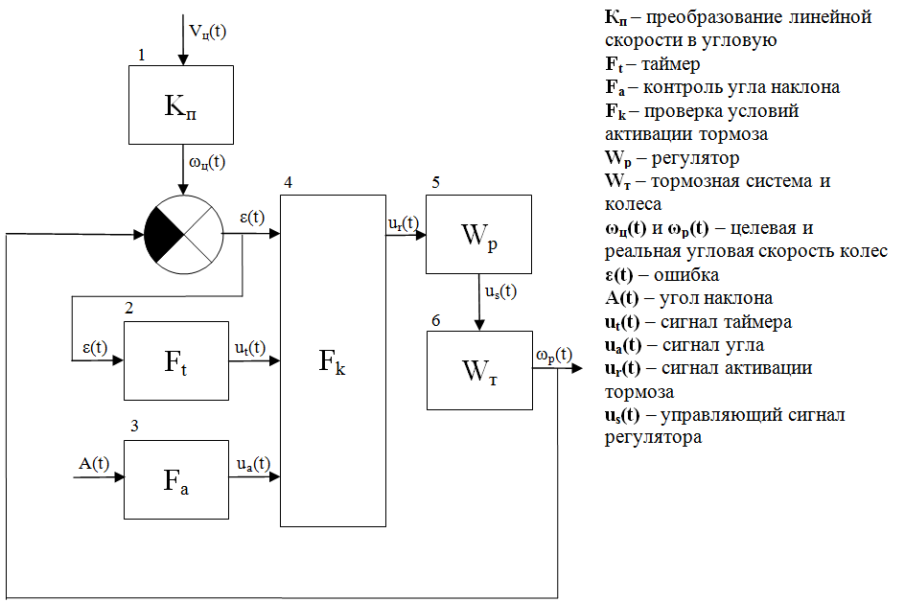
Схема АСУ «остановка»
5/12

Slide 6
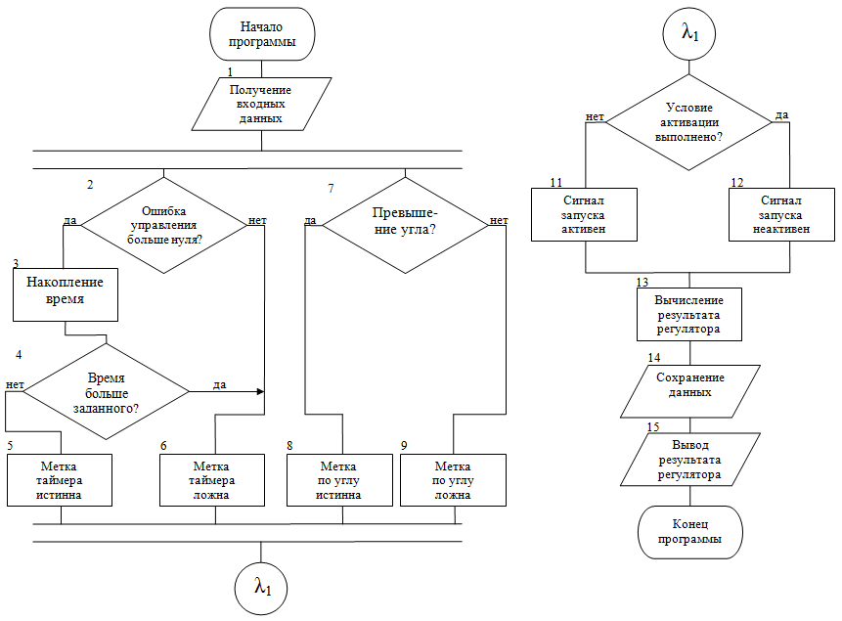
6/12

Slide 7
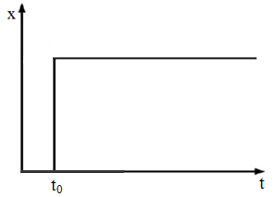
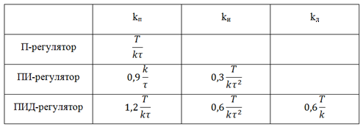
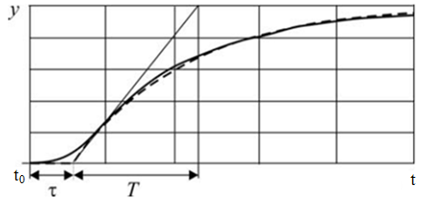

Поиск коэффициентов
Метод Цинглера-Никольса
(с реакцией объекта на ступенчатое воздействие)
7/12

Slide 8
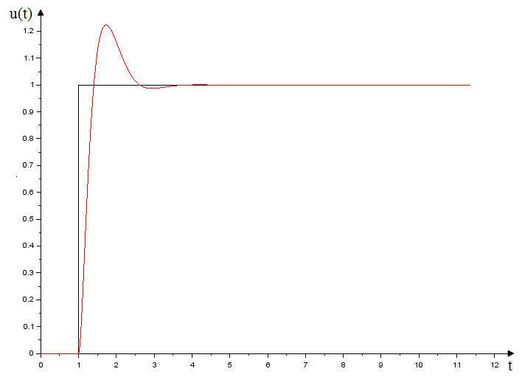
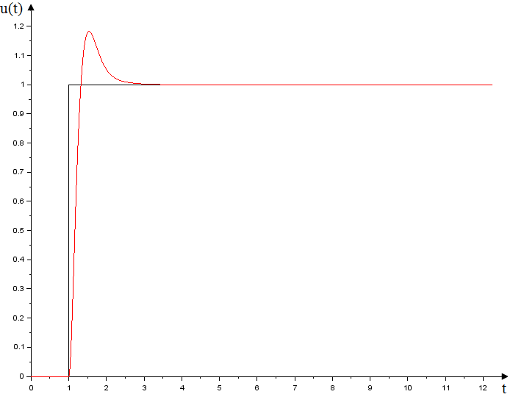
Графики Scilab
Выходной сигнал при начальных значениях
Кп = 97
Ки = 242
Кд = 9,7
Выходной сигнал при новых значениях
Кп = 120
Ки = 242
Кд = 5
8/12

Slide 9
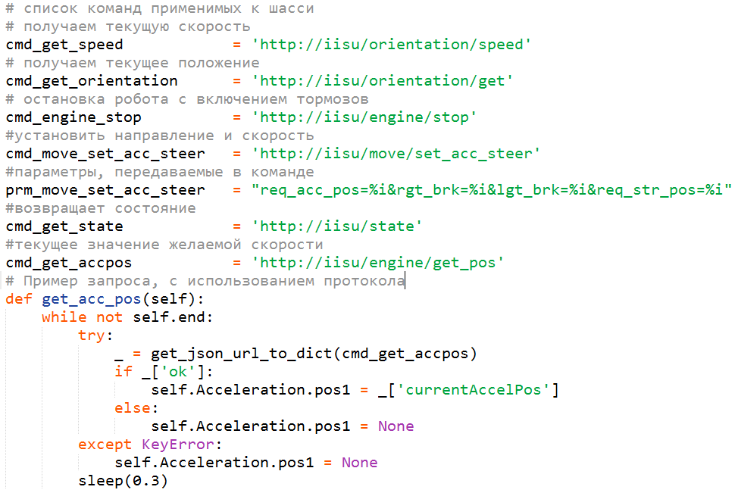
Внутренний протокол МРК
9/12

Slide 10
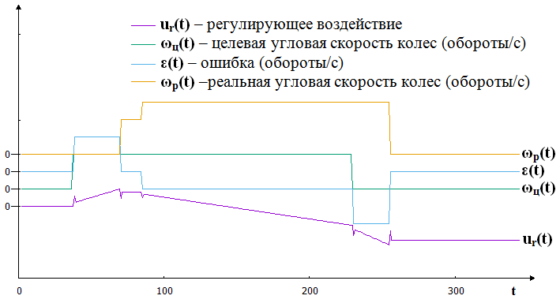
Результат работы режима движения с заданной скоростью
10/12

Slide 11
Заключение
Разработана автоматизированную система управления движением колесного робота, основанная на наборе регуляторов, обеспечивающих перемещение МРК в заданном режиме.
Были выполнены задачи:
1. Идентифицированы задачи, которые должны решать регуляторы
2. Идентифицированы режимы, которые будут решать задачу передвижения МРК при помощи тягового двигателя и тормозных усилий колес
3. Выбраны типы регуляторов, которые обеспечат работу режимов
4. Выбран метод поиска оптимальных коэффициентов регуляторов
5. Описаны режимы регулирования, объекты управления, протекание отдельного цикла регулирования
6. Экспериментально установлены величины, необходимые для разработки регулятора и рассчитать первичные коэффициенты регуляторов
7. Оптимизированы коэффициенты регуляторов
8. Реализованы режимы регулирования движения МРК
11/12

Slide 12
СПАСИБО ЗА ВНИМАНИЕ!
Брюханов Валентин Павлович
тел.: +79026389706
e-mail: medvezjut83@gmail.com

